Slide 1
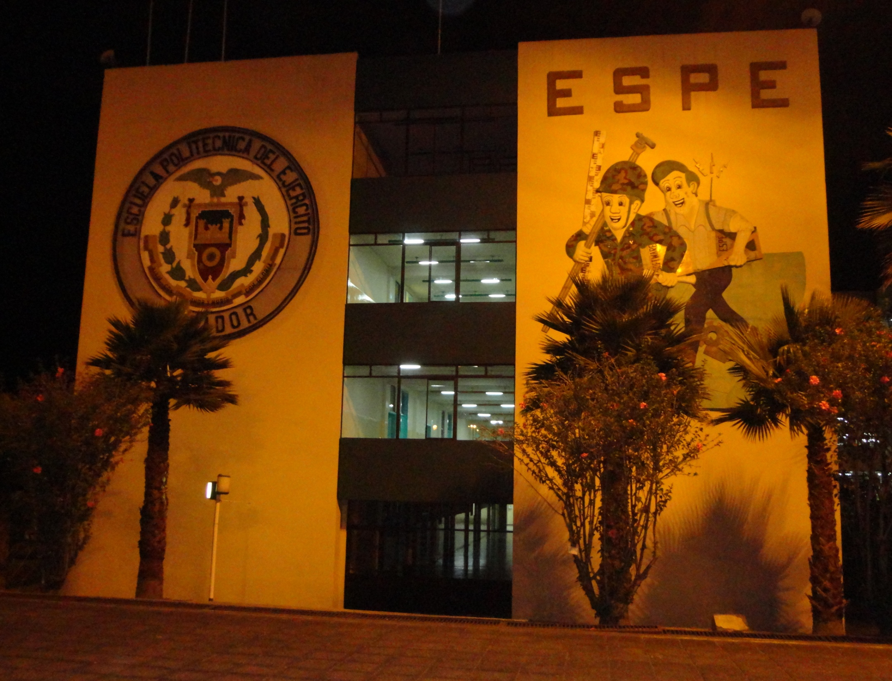
I
N
N
O
V
A
C
I
Ó
N
P
A
R
A
L
A
E
X
C
E
L
E
N
C
I
A

Slide 2
UNIVERSIDAD DE FUERZAS ARMADAS «ESPE»
DEPARTAMENTO DE SEGURIDAD Y DEFENSA
ESPECIALISTA EN ESTUDIOS ESTRATÉGICOS DE LA DEFENSA
PROYECTO DE GRADO:
LOS MECANISMOS DE FOMENTO DE CONFIANZA MUTUA ECUADOR – COLOMBIA
ELABORADO POR:
JOSÉ RODRIGO NÚÑEZ GAVILANEZ
DIRECTOR:
CRNL. (S.P) RENÉ VÁSQUEZ MSC

Slide 3
CONTENIDO
I
N
N
O
V
A
C
I
Ó
N
P
A
R
A
L
A
E
X
C
E
L
E
N
C
I
A
1
EL PROBLEMA
2
JUSTIFICACIÓN E IMPORTANCIA
3
OBJETIVOS DE LA INVESTIGACIÓN
4
MARCO
5
METODOLOGÍA
6
CONCLUSIONES
7
RECOMENDACIONES
8
PROPUESTA

Slide 4
I
N
N
O
V
A
C
I
Ó
N
P
A
R
A
L
A
E
X
C
E
L
E
N
C
I
A
EL PROBLEMA
1

Slide 5
EL PROBLEMA
I
N
N
O
V
A
C
I
Ó
N
P
A
R
A
L
A
E
X
C
E
L
E
N
C
I
A
Desde 1830 hasta finales del siglo XX
Colombia y Ecuador un mutuo entendimiento
Múltiples interacciones sociales, comerciales y económicas debido a la buena vecindad de sus pueblos.
Vínculos enmarcados en los convenios de integración subregional, ampliando su accionar en el ámbito hemisférico e internacional por el mantenimiento de límites terrestres y marítimos.
El Plan Colombia contempla el desarrollo de un proceso de involucramiento de los países vecinos de Colombia, Perú, Brasil, Ecuador y Venezuela, con el fin de dar entrenamiento a las Fuerzas Armadas en el desarrollo de tareas contra la producción y transporte de drogas ilícitas desde estos países a los Estados Unidos.
Existen factores no tradicionales que han obligado a un cambio de la visión de los dos países, ya que hasta la década pasada el problema colombiano relacionado con la guerrilla y el narcotráfico no se había regionalizado, y la política exterior de Ecuador estaba condicionada a la problemática territorial y limítrofe con el Perú.
El interés de combatir a las FARC, ELN y a las AUC, se incrementó por los actos de violencia que vienen ejecutado desde hace varios años en sectores urbanos y rurales de Colombia, por lo cual fueron catalogados como grupos terroristas por los gobiernos de Colombia, Estados Unidos y la comunidad europea, y se implantó el Plan Colombia, que forma parte de las redefiniciones hemisféricas en materia de seguridad.
Deterioro de la relaciones bilaterales entre Colombia y Ecuador por las repercusiones del narcotráfico y la guerrilla, que es una manifestación política social que tiene cerca de medio siglo y que ha surgido ante la falta de presencia del Estado en las zonas rurales de Colombia.

Slide 6
EL PROBLEMA
I
N
N
O
V
A
C
I
Ó
N
P
A
R
A
L
A
E
X
C
E
L
E
N
C
I
A
El Plan Colombia ocasionó un desbordamiento de la violencia e inseguridad, y el incremento de refugiados y desplazados a nuestro país.
Las dos naciones mantienen agendas de seguridad diferentes.
Los temas urgentes para Ecuador en materia de seguridad se suscriben en cuatro ejes fundamentales:
Necesidad de prevenir operaciones militares en territorio ecuatoriano por parte de actores armados colombianos legales o ilegales
Prevención de impactos ambientales en nuestro territorio a causa de cultivos y refinamiento de sustancias ilegales, y la erradicación química biológica que se da en Colombia
Prevenir para que el conflicto interno colombiano no desate una tragedia humana que exija que el Ecuador se responsabilice de poblaciones desplazadas o refugiadas.
Contrarrestar la amenaza de que en zonas de territorio ecuatoriano emerjan índices de inseguridad ciudadana similares a las zonas de conflicto en territorio colombiano

Slide 7
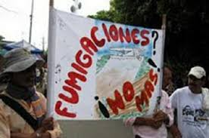
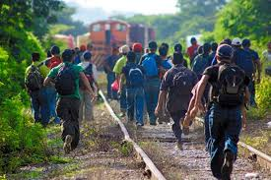
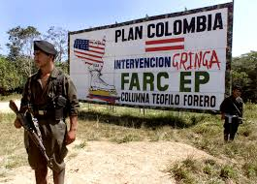
PLANTEAMIENTO DEL PROBLEMA
I
N
N
O
V
A
C
I
Ó
N
P
A
R
A
L
A
E
X
C
E
L
E
N
C
I
A
En los últimos años, la sociedad ecuatoriana se ha visto convulsionada por una creciente presencia de inmigración colombiana, que ha sido asociada con el incremento de la violencia, la inseguridad y la disminución de las fuentes de trabajo para los ciudadanos ecuatorianos
Las relaciones bilaterales colombo-ecuatorianas a causa del Plan Colombia se han deteriorado, debido a las fumigaciones excesivas que afectaban notablemente a los agricultores de la zona fronteriza, por lo que el Ecuador ha realizado diferentes reclamos a los estamentos internacionales, por lo cual, Colombia dejó de realizar las fumigaciones en la frontera, pero reanudó esta actividad porque luego de casi un año aparecieron 10.000.00 H. de cultivo de coca.
La dolarización de la economía ecuatoriana ha facilitado las condiciones para el ingreso de recursos provenientes de la subversión colombiana y de la delincuencia común al sistema financiero, lo cual ha incidido en la elevación de los índices de violencia e inseguridad en el país.
La combinación de los factores mencionados ha afectado la relativa paz y bienestar que caracterizaba a nuestro país, ante lo cual el Ecuador ha impuesto ciertas medidas de control al ingreso de colombianos a nuestro territorio ya que las causas de la violencia y la inseguridad desbordan las de la inmigración, y toca más bien los ámbitos de la falta de condiciones sociales y de desarrollo humano.

Slide 8
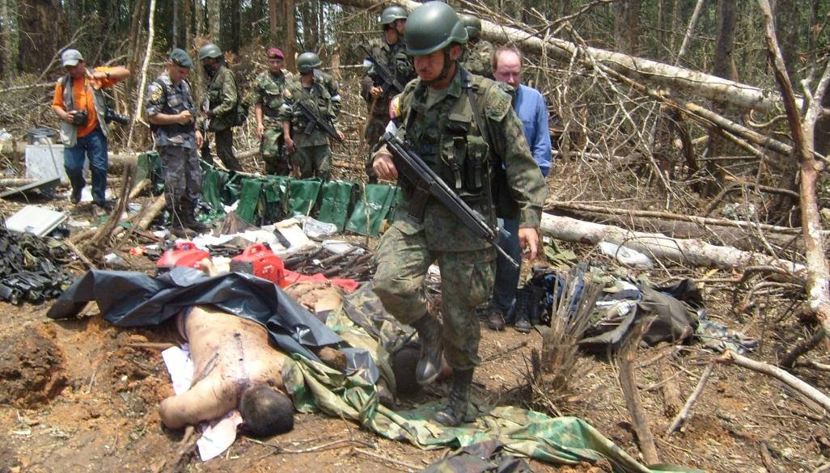
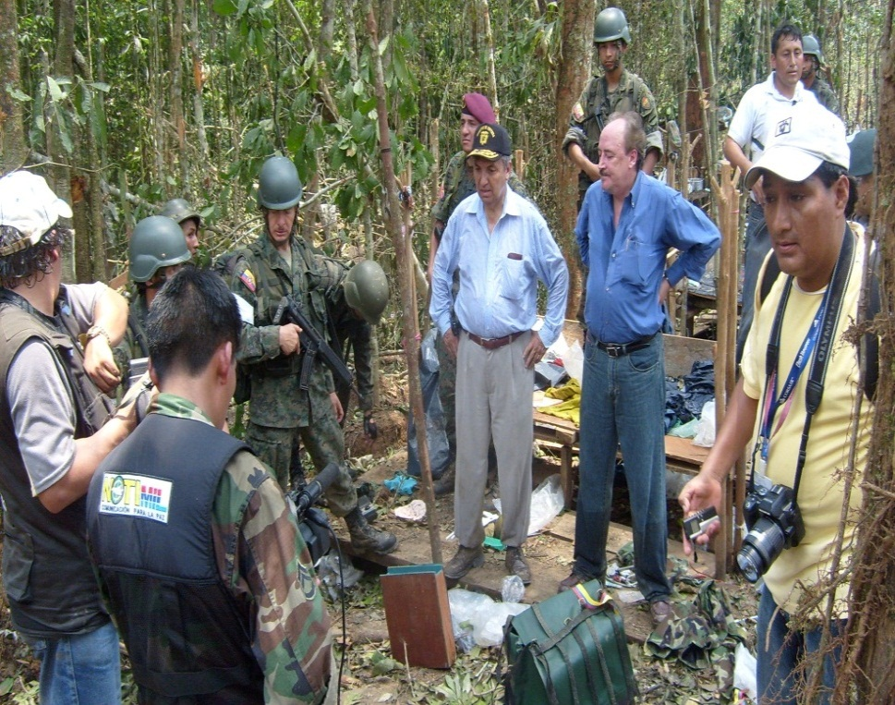
PLANTEAMIENTO DEL PROBLEMA
I
N
N
O
V
A
C
I
Ó
N
P
A
R
A
L
A
E
X
C
E
L
E
N
C
I
A
Varios sucesos han generado el deterioro de las relaciones entre Ecuador y Colombia como la captura en el 2004 de Ricardo Palmera alias “Simón Trinidad”, recriminaciones en el 2005 a Ecuador argumentando el Estado colombiano que nuestro país mantiene una actitud pasiva frente a las infiltraciones de la guerrilla, todo esto por el atentado en Teteyé – Putumayo.
La incursión y ataque a la base de Angostura el 01 de marzo de 2008 donde se encontraba el líder de las FARC, dándose una clara violación de la soberanía y de la integridad territorial y de principios de derecho internacional.
Pero, pese a esta situación las relaciones comerciales entre los dos países continuaron por la interdependencia de productos de mutuo intercambio para atender la demanda de los pobladores.

Slide 9
PLANTEAMIENTO DEL PROBLEMA
I
N
N
O
V
A
C
I
Ó
N
P
A
R
A
L
A
E
X
C
E
L
E
N
C
I
A
Se visualiza la necesidad de mantener mecanismos o medidas de confianza mutua entre los Estados de Colombia y Ecuador, por cuanto se prevé que muchas de las estrategias para contener y acabar el conflicto requieren acciones conjuntas con otros países.
¿Cuáles son los campos sociales, políticos y militares de Ecuador abarcados por la seguridad y defensa contenidos en un mecanismo de cooperación mutua con el Estado colombiano?
Para responder esta pregunta, se debe incorporar ámbitos distinguibles e interceptados de análisis impactados por las lógicas de seguridad y defensa y que, a grandes rasgos, se mezclan en una dinámica simbiótica de política exterior y política doméstica, que se enmarcan en la necesidad de mantener la vigencia de los mecanismos de confianza y seguridad entre Ecuador y Colombia para hacer frente o contrarrestar las causas que afecten al mantenimiento de la buena vecindad y la paz entre los dos Estados.

Slide 10
FORMULACIÓN DEL PROBLEMA
I
N
N
O
V
A
C
I
Ó
N
P
A
R
A
L
A
E
X
C
E
L
E
N
C
I
A
¿Cuáles son los factores que han llevado a Ecuador y Colombia a orientar sus acciones hacia la búsqueda de acuerdos cooperativos en materia de seguridad y defensa?
¿CÓMO INCIDEN LOS MECANISMOS DE CONFIANZA MUTUA EN EL MANTENIMIENTO LA PAZ VECINAL ENTRE ECUADOR Y COLOMBIA CON LA INFLUENCIA DE LOS GRUPOS IRREGULARES?
¿Cuáles son los mecanismos de confianza mutua existentes entre Ecuador y Colombia que se ejecutan y se pueden mejorar?
¿Cómo mejorar los mecanismos de confianza mutua entre Ecuador y Colombia en los ámbitos de seguridad y defensa?
¿Cuál es el estado actual de los mecanismos de confianza mutua al interior de las relaciones colombo-ecuatorianas?

Slide 11
I
N
N
O
V
A
C
I
Ó
N
P
A
R
A
L
A
E
X
C
E
L
E
N
C
I
A
2
JUSTIFICACIÓN E IMPORTANCIA

Slide 12
JUSTIFICACIÓN E IMPORTANCIA
I
N
N
O
V
A
C
I
Ó
N
P
A
R
A
L
A
E
X
C
E
L
E
N
C
I
A
Acuerdos, tratados.
Instrumentos.
Acciones bilaterales y multilaterales.
Entendimientos.
Comisiones.
Para comunicar circunstancias de crisis y conflicto.
Robustecen la paz y seguridad internacional.
Inducen al diálogo entre actores.
Tratan de atenuar las apreciaciones de amenaza inminente.
Impiden fortuitos elementos sorpresa en el mantenimiento de las buenas relaciones entre los Estados
MECANISMOS DE CONFIANZA MUTUA
Generan un ambiente favorable para instituir un marco de entendimiento.

Slide 13
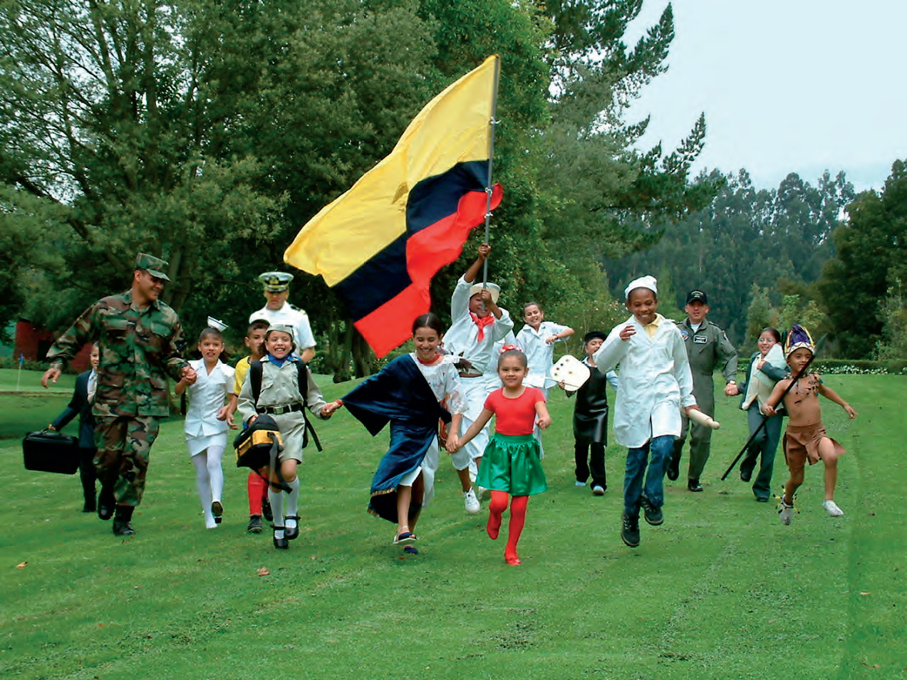
JUSTIFICACIÓN E IMPORTANCIA
I
N
N
O
V
A
C
I
Ó
N
P
A
R
A
L
A
E
X
C
E
L
E
N
C
I
A
ANALIS DE MFCM
COHERENCIA
IDENTIFICAR EL GRADO DE CUMPLIMIENTO
Seguridad
Establecido en Libros blancos de la Defensa de los dos países.
Acuerdos establecidos en conferencias de Ministros de Defensa.
Defensa
Compromisos en el ámbito de seguridad y defensa .
Cooperación dentro de una agenda de Seguridad Integral.
Garantía de propuesta y confianza, frente a incidencia de diferentes factores que afectan a la paz vecinal
Relaciones Internacionales
Reconocimiento de que las actuales amenazas, preocupaciones y otros desafíos a la seguridad, son problemas intersectoriales que requieren respuestas múltiples.

Slide 14
JUSTIFICACIÓN E IMPORTANCIA
I
N
N
O
V
A
C
I
Ó
N
P
A
R
A
L
A
E
X
C
E
L
E
N
C
I
A
Se incrementa la importancia de esta investigación, ya que las amenazas, preocupaciones y otros desafíos, exigen una adecuada combinación de tecnología, organización institucional y movilización de recursos en todos los ámbitos. Nuestro país en su entorno fronterizo, ha venido enfrentando situaciones de riesgo en la frontera norte, con desplazamientos poblacionales, migración forzosa, destrucción de zonas agrícolas y actividades ilegales.
Debido a estos factores que inciden en la seguridad, el Ecuador debe mantener una renovada visión estratégica de la defensa, que responda al interés nacional, con una concepción multidimensional integral, que propicie un balance estratégico acorde con sus prioridades de desarrollo definido por una política de defensa sustentable que permita establecer una orientación ……
……rigurosa de las misiones, competencias y capacidades de las Fuerzas Armadas, como uno de los principales recursos estratégicos del Estado que busque la consecución armónica de los objetivos de seguridad y desarrollo, pero a través de una cultura de defensa, cuya responsabilidad es de la sociedad en su conjunto y no exclusiva del sector militar.
Las cuestiones de seguridad están relacionadas a los campos económicos, sociales, tecnológicos y militares, puesto que se debe enfrentar el desequilibrio medio ambiental, el desarrollo sustentable, los movimientos demográficos, la energía y los recursos no renovables, la extensión de los conflictos regionales o el uso equitativo del conocimiento, la información y las comunicaciones, que determinan la orientación y el destino de la cooperación internacional.

Slide 15
JUSTIFICACIÓN E IMPORTANCIA
I
N
N
O
V
A
C
I
Ó
N
P
A
R
A
L
A
E
X
C
E
L
E
N
C
I
A
Accionar de los GIAC que han obligado al empleo de la fuerza militar y policial colombiana y ecuatoriana
Incremento de las migraciones clandestinas como desplazados o refugiados que aumentan la inseguridad
Contrabando y tráfico
de combustible , GLP y demás derivados
El narcotráfico, terrorismo y narco-terrorismo que afectan a la seguridad y defensa
Exigen regulación de cooperación y transparencia para lograr un clima de confianza, colaboración y respeto
Tráfico de armas municiones y explosivos que incentivan el crimen internacional organizado

Slide 16
I
N
N
O
V
A
C
I
Ó
N
P
A
R
A
L
A
E
X
C
E
L
E
N
C
I
A
3
OBJETIVOS DE LA INVESTIGACIÓN

Slide 17
OBJETIVOS DE LA INVESTIGACIÓN
I
N
N
O
V
A
C
I
Ó
N
P
A
R
A
L
A
E
X
C
E
L
E
N
C
I
A
Determinar los factores o condiciones que han llevado a que Ecuador y Colombia orienten sus acciones hacia la búsqueda de acuerdos mutuos y cooperativos en materia de seguridad y defensa.
Determinar los factores de entendimiento entre Ecuador y Colombia que mejoren los avances de los procesos y mecanismos de confianza mutua en el campo de la seguridad y defensa.
Determinar cuáles son los mecanismos de confianza mutua existentes entre Ecuador y Colombia que se puedan mejorar o complementar, en cuanto a seguridad y defensa.
DESCRIBIR LOS MECANISMOS DE CONFIANZA MUTUA EXISTENTES ENTRE ECUADOR Y COLOMBIA PARA DETERMINAR LA INCIDENCIA EN EL MANTENIMIENTO DE LA PAZ ENTRE LOS DOS PAÍSES POR EL EFECTO DE LA INFLUENCIA DE LOS GRUPOS IRREGULARES.
Cuál es el estado actual de los mecanismos de confianza mutua al interior de las relaciones colombo-ecuatorianas y en qué medida se han cumplido.

Slide 18
I
N
N
O
V
A
C
I
Ó
N
P
A
R
A
L
A
E
X
C
E
L
E
N
C
I
A
4
MARCO TEÓRICO

Slide 19
MARCO TEÓRICO
I
N
N
O
V
A
C
I
Ó
N
P
A
R
A
L
A
E
X
C
E
L
E
N
C
I
A
Investigadores han realizado diagnósticos de las relaciones colombo-ecuatorianas.
Las relaciones diplomáticas entre Ecuador y Colombia sufren tensiones por la agudización del conflicto armado colombiano.
Red de Seguridad y Defensa en América Latina RESDAL convocó a realizar un estudio y presentar una Propuesta MFCM.
ESTADO DEL ARTE DE LOS M.F.C.M
Conexiones internacionales, puesta en marcha de operaciones militares y políticas antidrogas agresivas del Estado y ayuda de EE.UU.
Colombia y Ecuador resolvieron su posibles conflictos territoriales en 1916 con el Tratado Muños Vernaza-Suarez .
Formas y herramientas para la cooperación de los países involucrados sin inmiscuirse en los asuntos internos, y que sobrepasen los desafíos de seguridad y defensa.
Otro grupo de trabajo de Colombia (FES) determina la necesidad de la implementación y mantenimiento de Medidas de Confianza Mutua (1990).

Slide 20
MARCO TEÓRICO
I
N
N
O
V
A
C
I
Ó
N
P
A
R
A
L
A
E
X
C
E
L
E
N
C
I
A
Acuerdo logrado entre 1946 y 1947 entre Estados Unidos y la URSS estableciendo misiones de contacto militar en las dos Alemanias, cuyo objetivo era mejorar la transparencia para proveer advertencias en contra de movimientos a larga escala o ataques por sorpresa.
A comienzos de la década de los años sesenta se llegó a un acuerdo entre los contendientes al aceptar el establecimiento de la denominada línea caliente (hotline agrement) con el ánimo de establecer una línea directa de comunicación entre los dos jefes de gobierno, para ser usado en caso de emergencia bélica”.
MARCO TEÓRICO DE LOS M.F.C.M
En 1972, se suscribió el “Acuerdo sobre la prevención de incidentes en y sobre alta mar”, que reguló las maniobras, entre navíos norteamericanos y soviéticos para evitar que se pudieran incrementar las provocaciones peligrosas en el mar.

Slide 21
MARCO TEÓRICO
I
N
N
O
V
A
C
I
Ó
N
P
A
R
A
L
A
E
X
C
E
L
E
N
C
I
A
En 1973, se suscribe el “Acuerdo de prevención de la guerra nuclear” con relación a medidas de confianza en el campo atómico.
En un escenario estratégico como el actual, las medidas de confianza mutua forman parte de las planificaciones político- estratégica y estratégico-militar; por lo tanto, constituyen una contribución importante a la previsión y prevención de conflictos.
Las medidas de confianza mutua adquieren una dinámica especial, que evidencia su importancia, pertinencia y actualidad para enfrentar los retos más complejos e inciertos que trae aparejado el "nuevo orden mundial".
MARCO TEÓRICO DE LOS M.F.C.M
La agenda de la seguridad del Ecuador no puede reducirse a la concepción de estereotipos acerca de amenazas externas o internas, ni a la inercia de una proyección de naturaleza local. Los objetivos del Estado deben inscribirse en un amplia percepción de escenarios globales, regionales y vecinales, relacionados e interdependientes.

Slide 22
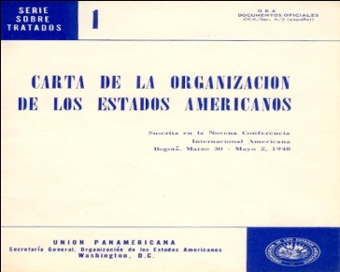
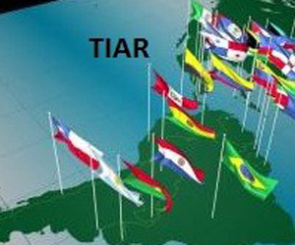
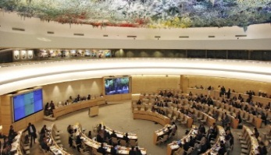
MARCO TEÓRICO
I
N
N
O
V
A
C
I
Ó
N
P
A
R
A
L
A
E
X
C
E
L
E
N
C
I
A
LA CARTA DE LA OEA.- suscrita en mayo de 1948, y modificada en virtud del Protocolo de Buenos Aires -de febrero de 1967- y del Protocolo de Cartagena de Indias –de diciembre de 1985-, contiene disposiciones que ayudan a fortalecer la confianza entre los Estados de la región, con propósitos y principios fundamentales afianzar la paz y seguridad continentales, promover la solución pacífica de las disputas, consolidar la democracia representativa dentro del respeto a la no intervención, y limitación de armamentismo.
TRATADO INTERAMERICANO DE ASISTENCIA RECÍPROCA (TIAR).- también llamado Tratado de Río, es un pacto de defensa mutua interamericano firmado el 02-SEP-1947 en Río de Janeiro. Un ataque armado por cualquier Estado contra un Estado Americano, será considerado como un ataque contra todos los Estados Americanos, y en consecuencia, cada una de las Partes Contratantes se compromete a ayudar a hacer frente al ataque en ejercicio del derecho inmanente de legítima defensa individual o colectiva.
EL TRATADO DE TLATELOLCO.- firmado en México en 1967, es un elemento esencial en la promoción de la seguridad y confianza en la región, al establecer una zona libre de armas nucleares y al determinar que la energía nuclear sea usada con fines exclusivamente pacíficos.
EL COMPROMISO DE MENDOZA.- Las posiciones comunes de Argentina, Brasil y Chile sobre control de armas de destrucción masiva, especialmente en cuanto a armas químicas, llevaron a la suscripción del Compromiso de Mendoza (1991), el que contó con la adhesión de Uruguay y establece la prohibición completa de producir, desarrollar, almacenar o transferir armas químicas o biológicas .
DECLARACIÓN DE AYACUCHO.- Firmada en 1974 por los entonces Estados miembros del Pacto Andino –Bolivia, Chile, Colombia, Ecuador, Perú y Venezuela-, así como por Argentina y Panamá, expresa el compromiso de crear condiciones para llevar a cabo una limitación de armas y detener la adquisición de armas para fines agresivos y condenar el uso de la energía.

Slide 23
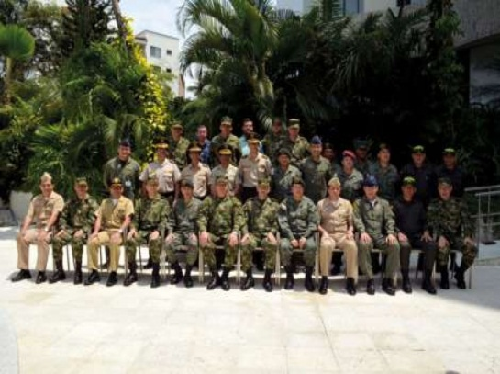
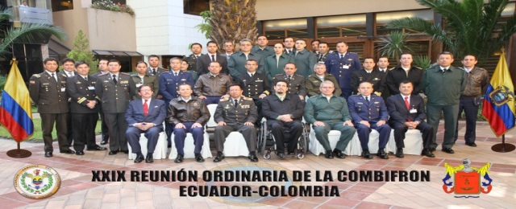
MARCO TEÓRICO
I
N
N
O
V
A
C
I
Ó
N
P
A
R
A
L
A
E
X
C
E
L
E
N
C
I
A
MARCO TEÓRICO DE
LAS MEDIDAS DE FOMENTO
DE LA CONFIANZA MUTUA
Consejo de Defensa
Suramericano
Medidas sobre el
problema mundial
de las drogas
Principales Mecanismos
De Confianza Mutua
Entre Ecuador-Colombia
Principal espacio político de integración, diálogo y desarrollo estratégico del continente.
Intercambio de informacion
La Comisión de Vecindad e Integración Colombo-Ecuatoriana.
Sistemas de defensa y
gastos de defensa
Se fijaron estrategias que permitan establecer la cooperación policial para combatir el tránsito o producción de drogas, asi como delitos conexos como el lavado de activos.
Comisión Binacional Fronteriza Colombo-ecuatoriana (COMBIFRON).
Medidas en el ámbito de la Seguridad y garantías
Actividades militares intra y extra regionales
Desplazar a los EE.UU

Slide 24
MARCO TEÓRICO
I
N
N
O
V
A
C
I
Ó
N
P
A
R
A
L
A
E
X
C
E
L
E
N
C
I
A
Reactivar las Reuniones Regionales de Inteligencia, y continuar con las reuniones de la COMBIFRON.
El 21-NOV-996 los Ministros de Defensa de Ecuador y Colombia, suscribieron una «Declaración Conjunta» y determinaron el establecimiento de la COMBIFRON.
DESARROLLO DE LA COMBIFRON
En agosto de 1997 se realiza la primera reunión. Se adoptó el sistema de reuniones semestrales, pero desde el 2010 se realizan trimestralmente
Se realizan acuerdos referentes a las Reuniones de SICOMFRON, reactivar las Reuniones Bilaterales de Inteligencia de las FF.AA.
Se reinician el 19-NOV-2009 con la IX Reunión Extraordinaria de la COMBIFRON
En junio de 2004 se establece la Directiva General para la Organización y Funcionamiento, Manual POV, Cartilla de Seguridad, y el Sistema de Comunicaciones para Unidades Fronterizas SICOMFRON.
En junio de 2006 se aprobó el Reglamento para la Organización y Funcionamiento.
Por incidente de Angostura se suspenden desde el 01-MAR-2008.

Slide 25
MARCO TEÓRICO
I
N
N
O
V
A
C
I
Ó
N
P
A
R
A
L
A
E
X
C
E
L
E
N
C
I
A
XX COMBIFRON: En Cali-Colombia, 18 al 19-ENE- 010:
5 acuerdos
26 entendimientos.
Actualizar el Reglamento de la COMBIFRON.
Reproducir y distribuir la “Cartilla de Seguridad para unidades militares y de policía fronterizas.
Realizar una Reunión de Mandos Regionales de Frontera en febrero de 2010.
Intercambiar información relacionada con los grupos ilegales, actividades de narcotráfico, tráfico de armas, explosivos y municiones, actividades ilícitas.
Mantener las Reuniones Bilateral de Inteligencia, entre la Dirección de Inteligencia de la Fuerza Naval de Ecuador y la Jefatura de Inteligencia Naval de la Armada Nacional de Colombia.
Realizar la Primera Reunión Bilateral de Inteligencia entre la Jefatura de Inteligencia de la Fuerza Aérea Colombiana y la Dirección de Inteligencia de la Fuerza Aérea Ecuatoriana, en el 2010.
Las Fuerzas Aéreas de ambos países, manifiestan su voluntad de iniciar la homologación de los radares próximos a la frontera común.

Slide 26
MARCO TEÓRICO
I
N
N
O
V
A
C
I
Ó
N
P
A
R
A
L
A
E
X
C
E
L
E
N
C
I
A
XXI COMBIFRON: En Quito-Ecuador, 06 al 07-MAY- 010:
5 acuerdos
21 entendimientos.
Aprobación de las reformas al Reglamento COMBIFRON.
Mantener el intercambio de información.
Realizar la reunión Bilateral de Inteligencia entre las Direcciones de Inteligencia de los Ejércitos de Ecuador y Colombia, en Quito en el mes de julio de 2010.
Planificar y ejecutar la II fase de la homologación de los radares del sector oriental de la frontera común.
Realizar una reunión especializada entre unidades de Contrainteligencia de los Ejércitos de Ecuador y Colombia, para intercambiar experiencias e información de técnicas de infiltración y penetración de los GIAC.
Realizar el estudio de factibilidad e intercambio de información técnica entre G5 y J8 a través de ECORED, para enlazar por video conferencia a las presidencias de las COMBIFRON.
Se reconoce la importancia de la Reunión Bilateral de las Direcciones de Inteligencia de las Fuerzas Militares y de Policía Nacional, la reunión de Mandos Regionales de Frontera y la reunión del Sistema de Comunicaciones de las Unidades Fronterizas, las cuales deben desarrollarse cada tres meses y mínimo 20 días antes de la Reunión Ordinaria de la COMBIFRON.

Slide 27
MARCO TEÓRICO
I
N
N
O
V
A
C
I
Ó
N
P
A
R
A
L
A
E
X
C
E
L
E
N
C
I
A
XXII COMBIFRON: En Bogotá-Colombia, 17 al 19-AGO- 010:
7 acuerdos
15 entendimientos.
Entra en vigencia el Reglamento de la COMBIFRON con las reformas establecidas.
Utilización del sistema ECORED para el intercambio de información sensible y/o clasificada.
Realizar el intercambio de información relacionado con materiales utilizados para la construcción de semisumergibles, posibles rutas y modalidad de transporte.
Designar equipos de trabajo para analizar y unificar la definición de los puntos fronterizos de paso ilegal.
Intercambio de información entre la Policía Judicial de Ecuador e Investigación Criminal de Colombia, relacionado a vehículos hurtados.

Slide 28
MARCO TEÓRICO
I
N
N
O
V
A
C
I
Ó
N
P
A
R
A
L
A
E
X
C
E
L
E
N
C
I
A
XXIII COMBIFRON: En Esmeraldas-Ecuador, 27 y 28 ENE- 011:
8 acuerdos
16 entendimientos.
Conformar equipos de análisis que se encarguen de elaborar una apreciación integral sobre el tráfico de armas en cada uno de los países.
Hacer partícipes de la COMBIFRON al Comité Interinstitucional de Lucha Contra las Finanzas de Organizaciones Terroristas (CILFOT) de Colombia, y a la Unidad de Análisis Financiero (UAF) del Ecuador; así como al Departamento Administrativo de Seguridad (DAS) por parte de Colombia, y a la Policía de Migración del Ecuador
Fortalecer el intercambio de información sobre temas relacionados con el accionar delictivo o sobre actividades que afecten la seguridad de la región.
Realizar la XXX Conferencia Bilateral de Inteligencia entre las Direcciones de Inteligencia del Ejército de Colombia y del Ecuador en la ciudad de Bogotá, en el mes de mayo de 2011.
Oficiar a las Cancillerías de los dos países, con el fin de poner a disposición las plataformas de imágenes de la Fuerza Aérea Colombiana, para que sean utilizadas en apoyo al posicionamiento de los hitos fronterizos.

Slide 29
MARCO TEÓRICO
I
N
N
O
V
A
C
I
Ó
N
P
A
R
A
L
A
E
X
C
E
L
E
N
C
I
A
XXIV COMBIFRON: En Medellín-Colombia, 16 al 19-MAY- 011:
8 acuerdos
30 entendimientos.
Tramitar, a través de los respectivos Ministerios de Defensa de manera formal a las respectivas Cancillerías, el estudio de factibilidad de convertir en pasos legales el de Puerto Ospina – Puerto El Carmen y el de Tufiño. (Acta 001 Reunión Directores de Operaciones CC.FF.AA. Ecuador y FF.MM.CC. Colombia / Acta de la Reunión de Viceministros).
Se establece las unidades participantes en las Reuniones de Mandos Regionales.
Establecimiento de una reunión de especialistas de Fuerzas Armadas y Policías de Perú, Colombia y Ecuador para tratar sobre el tema del tráfico ilícito de armas.
Elaboración del documento “Normas Binacionales de Defensa Aérea” para su análisis y aprobación.
Iniciar un proyecto para crear una red de comunicaciones segura entre unidades de frontera.

Slide 30
MARCO TEÓRICO
I
N
N
O
V
A
C
I
Ó
N
P
A
R
A
L
A
E
X
C
E
L
E
N
C
I
A
XXV COMBIFRON: En Manta-Ecuador 3 al 6-OCT- 011:
9 acuerdos
27 entendimientos.
Se establece reformar el Reglamento de la COMBIFRON, debido a los cambios en las estructuras organizacionales del Sistema de Inteligencia Militar de Ecuador así como de la Jefatura de Inteligencia del Comando General de las Fuerzas Militares de Colombia; considerar un capítulo sobre la organización y funcionamiento de las Reuniones Bilaterales de Inteligencia, de las Reuniones de Mandos Regionales de Frontera y del Sistema de Comunicaciones de las Unidades Fronterizas (SICOMFRON).
Solicitar la autorización respectiva para el intercambio de información de armas, municiones y explosivos decomisados en operaciones militares y/u operativos policiales.
Intensificar el intercambio de información en temas de minería ilegal, decomiso de combustibles, situación de vehículos robados y recuperados.
Fortalecer el intercambio de información relacionado al accionar de los grupos ilegales armados y otras actividades que afecten la seguridad en la franja fronteriza.

Slide 31
MARCO TEÓRICO
I
N
N
O
V
A
C
I
Ó
N
P
A
R
A
L
A
E
X
C
E
L
E
N
C
I
A
XXVI COMBIFRON: En Cali-Colombia, 14 al 18-FEB- 012:
6 acuerdos
29 entendimientos.
Cumplimiento disposiciones contempladas en el Acta de la Reunión de Altas Autoridades de Colombia y Ecuador sobre Seguridad y Defensa, de la ciudad de Villa de Leyva del 12 al 13-ENE-012.
Que las Reuniones del SICOMFRON se llevarán a cabo en una mesa paralela de la COMBIFRON.
Se implementan Hojas de Ruta para el seguimiento de los Acuerdos y Entendimientos.
Aprobación de la reunión Tripartita sobre el tráfico ilícito de armas de Ecuador-Colombia-Perú; su evaluación y seguimiento se realizará en las reuniones ordinarias de la COMBIFRON.
Realizar las Reuniones de Mandos Regionales del 03 al 05-OCT-012 en Puerto Asís.
Realizar un estudio técnico para definir la viabilidad de implementar un sitio seguro en internet para publicar información de interés para los dos países.
Intercambio de información sobre actividades ilícitas en la frontera terrestre, marítima y fluvial.

Slide 32
MARCO TEÓRICO
I
N
N
O
V
A
C
I
Ó
N
P
A
R
A
L
A
E
X
C
E
L
E
N
C
I
A
XXVII COMBIFRON: En Cuenca-Ecuador, 19 al 22-JUN- 012:
6 acuerdos
21 entendimientos.
Revisar el Reglamento de la COMBIFRON e incluir temas que hacen referencia a la SICOMFRON y a la Reunión de Mandos Regionales.
Motivar la realización de la IV Reunión de Mandos de Frontera, del 03 al 05 de octubre de 2012 en Puerto Asís, Colombia.
Elaborar un informe de situación de frontera (En cumplimiento al numeral 19-Programa de Acción Binacional).
Mantener el intercambio de información a todo nivel sobe GIAC y otras actividades que afecten la seguridad en la franja fronteriza.
Realizar una reunión para operacionalizar los Procedimiento Operativos Vigentes (P.O.V.).
Desarrollar un depositario de almacenamiento seguro de información.
Implementación de un enlace HF civil con seguridad entre el BR-23 y el C.O. N° 1, con equipamiento radio; proporcionado por las FF.MM. de Colombia.
Gestionar la expedición de la cartilla binacional de control migratorio.
.

Slide 33
MARCO TEÓRICO
I
N
N
O
V
A
C
I
Ó
N
P
A
R
A
L
A
E
X
C
E
L
E
N
C
I
A
XXVIII COMBIFRON: En Manizales-Colombia, 24 al 28-NOV- 012:
5 acuerdos
19 entendimientos.
Efectuar una reunión Extraordinaria de la COMBIFRON, en febrero de 2013, fin consolidar la Cartilla de Seguridad, las reformas al Reglamento de la COMBIFRON, el Reglamento de la SICOMFRON.
Gestionar el desarrollo de la IV Reunión de Mandos Regionales de Frontera Ecuador - Colombia, en marzo de 2013, en Colombia.
Realizar reunión sobre información actual de la minería ilegal y tráfico ilícito de armas, municiones y explosivos, en el mes de febrero de 2013.
Intercambio de información del material bélico incautado tanto en Colombia como en Ecuador durante el año 2012, a fin de determinar su posible trazabilidad.
Realizar las pruebas sobre el funcionamiento del repositorio digital de información.
Realizar las coordinaciones de intercambio de información entre unidades operativas mayores de frontera a través de videoconferencia

Slide 34
MARCO TEÓRICO
I
N
N
O
V
A
C
I
Ó
N
P
A
R
A
L
A
E
X
C
E
L
E
N
C
I
A
XXIX COMBIFRON: En Quito-Ecuador, 29-JUL al 02-AGO- 012:
4 acuerdos
16 entendimientos.
Disponer que la IV Reunión de Mandos de Frontera se efectúe en el primer trimestre de 2014.
COMBIFRON-Colombia se compromete a culminar el proceso de legalización de los reglamentos de la COMBIFRON, SICOMFRON y Mandos de Frontera.
COMBIFRON-Colombia se compromete a iniciar el trámite de legalización de las reformas a la Cartilla de Seguridad.
Intercambio de información sobre amenazas y factores de riesgo con incidencia en la frontera Ecuador-Colombia (terrestre, aérea, marítima/fluvial).
Intercambio de información sobre flujos migratorios.

Slide 35
MARCO TEÓRICO
I
N
N
O
V
A
C
I
Ó
N
P
A
R
A
L
A
E
X
C
E
L
E
N
C
I
A
XXX COMBIFRON: En Medellín-Colombia, 02 al 06-DIC-013:
6 acuerdos
19 entendimientos.
Disponer se intensifique la instrucción de la Cartilla de Seguridad y que se informe a la COMBIFRON en caso de ocurrir incidentes fronterizos.
Diseñar un mecanismo para el registro y seguimiento de las comunicaciones intercambiadas que permitan alcanzar resultados operacionales.
Solicitar los procedimientos para el intercambio de información de casos puntuales de ciudadanos colombianos que tengan el estatus de refugiado en Ecuador.
Actualizar las apreciaciones militares de los pasos de frontera Ecuador-Colombia.
Reestructurar las delegaciones participantes en las reuniones de la COMBIFRON y Mandos de Frontera.
Intercambio de información sobre amenazas y factores de riesgo con incidencia en la frontera Ecuador-Colombia (terrestre, aérea, marítima/fluvial).
Intercambio de información sobre flujos migratorios.

Slide 36
MARCO REFERENCIAL
I
N
N
O
V
A
C
I
Ó
N
P
A
R
A
L
A
E
X
C
E
L
E
N
C
I
A
XXXI COMBIFRON: Cuenca - Ecuador, 28 de julio al 01 de agosto de 2014
5 acuerdos
18 entendimientos.
Solicitud a los respectivos Ministerios de Relaciones Exteriores, sobre los procedimientos para realizar el intercambio de información de casos puntuales de ciudadanos colombianos que tengan el estatus de refugiado en Ecuador.
Planificación y ejecución de un ejercicio combinado de defensa aérea prevista para el año 2015.
Restructuración de las delegaciones de Colombia y Ecuador para las Reuniones de Mandos Regionales de Frontera
Intercambio de experiencias sobre MANPADS y otras armas antiaéreas que pueden ser adquiridas por los GIAC.
Recomendación para una posible integración de comunicaciones tripartita entre las Unidades fronterizas de Colombia, Ecuador y Perú.

Slide 37
MARCO TEÓRICO
I
N
N
O
V
A
C
I
Ó
N
P
A
R
A
L
A
E
X
C
E
L
E
N
C
I
A
REUNIONES SOBRE SEGURIDAD Y DEFENSA
Programa de acción binacional para fortalecer la seguridad fronteriza entre los Ministerios de Defensa de Ecuador y Colombia, en Puerto El Carmen de Putumayo, el 10-JUN-2011; hace referencia a la misión de la COMBIFRON Ecuador-Colombia, reconociéndola como un espacio articulador de los esfuerzos en seguridad fronteriza emprendidos por los dos Estados e instrumento esencial para la cooperación binacional.
Reunión de Ministros de Relaciones Exteriores, Comercio e Integración. Llevada a cabo en la ciudad de Quito, el 14-DIC-2011; en la que se trataron temas que tienen relación con la COMBIFRON: seguridad fronteriza, intercambio de información, pasos de frontera ilegales.
Declaración Conjunta Presidencial Ecuador – Colombia, en la ciudad de Quito, el 19-DIC-2011, con el fin de fortalecer las relaciones bilaterales a través de los diversos mecanismos institucionales; suscribiendo una Declaración Conjunta, en la que se consideran diferentes títulos, de los cuales tienen relación con la COMBIFRON: seguridad, energía, pasos de frontera.
Reunión de las altas autoridades de seguridad y defensa de Colombia y Ecuador sobre seguridad y defensa, en ciudad de Villa de Leyva, provincia de Ricaurte, departamento de Boyacá, Colombia, el 12 y 13-ENE-012: seguridad, pasos de frontera y minería ilegal.
Reunión de las mesas de trabajo entre representantes del Ministerio de Defensa y Fuerzas Armadas de Ecuador con sus pares de Colombia, Bogotá, el 22-MAY-012, donde se establecieron cinco (05) mesas de trabajo.

Slide 38
MARCO TEÓRICO
C
A
M
I
N
O
A
L
A
E
X
C
E
L
E
N
C
I
A
MESA 1: Seguimiento a las acciones en apoyo a la lucha contra ilícitos transfronterizos y desarrollo de la normatividad.
MESA 5: Tráfico de bienes patrimoniales y explotación ilegal de minería y otros recursos naturales.
MESA 2: Prevención del Reclutamiento o Enrolamiento forzado en grupos Armados Ilegales.
MESAS DE TRABAJO
MESA 4: Acciones de Apoyo al desarrollo.
MESA 3: Control del tráfico de armas.

Slide 39
MARCO TEÓRICO
I
N
N
O
V
A
C
I
Ó
N
P
A
R
A
L
A
E
X
C
E
L
E
N
C
I
A
Homologación de los radares fronterizos Ecuador Colombia, en los sectores: Occidental y Oriental.
Incorporación a la COMBIFRON, a delegados de otras entidades como: Unidad de Análisis Financiero (UAF) y Policía de Migración de Ecuador; y, Comité Interinstitucional de Lucha Contra las Finanzas de Organizaciones Terroristas (CILFOT) y Departamento Administrativo de Seguridad (DAS) de Colombia.
Gestión en el área de la competencia de la COMBIFRON, para la legalización de los pasos fronterizos de Puerto Ospina-Colombia y Puerto El Carmen y Tufiño-Ecuador; y, para que se retome el control integral del paso fronterizo del Puente Internacional sobre el Río San Miguel.
Intercambio permanente y oportuno de información sobre la situación fronteriza, en los aspectos de interés y competencia de la COMBIFRON.
Implementación de las Reuniones de Mandos Regionales de Frontera Ecuador-Colombia.
PRINCIPALES AVANCES

Slide 40
MARCO TEÓRICO
I
N
N
O
V
A
C
I
Ó
N
P
A
R
A
L
A
E
X
C
E
L
E
N
C
I
A
PRINCIPALES AVANCES
Intercambio y apoyo de capacitación, en las escuelas de inteligencia de Ecuador y Colombia.
Actualización de los documentos que rigen el funcionamiento de la COMBIFRON; se encuentra en vigencia el Reglamento actualizado al 11 de octubre de 2011.
Gestión para la legalización e implementación de las “Normas Binacionales de Defensa Aérea” y “Estandarización de procedimientos SAR”, entre las Fuerzas Aéreas de los dos países.
Actualización de la información y georeferenciación de la ubicación de los pasos fronterizos informales entre Ecuador y Colombia.
Reunión tripartita entre especialistas de FF.AA de Perú, Ecuador y Colombia y, de Policías, con el fin intercambiar información sobre el tráfico ilícito de armas.

Slide 41
I
N
N
O
V
A
C
I
Ó
N
P
A
R
A
L
A
E
X
C
E
L
E
N
C
I
A
5
METODOLOGÍA

Slide 42
METODOLOGÍA
I
N
N
O
V
A
C
I
Ó
N
P
A
R
A
L
A
E
X
C
E
L
E
N
C
I
A
Método de Investigación
La presente investigación está basada en el método inductivo, cuanti-cualitativo, que permitió examinar el desarrollo de los sucesos a través del análisis de la documentación, sin que exista manipulación ni estimulación con respecto a la realidad.
Tipo de Investigación
La investigación es de tipo no experimental, transeccional que busca observar y medir los fenómenos en su contexto natural, sin ninguna alteración provocada intencionalmente por el investigador.

Slide 43
METODOLOGÍA
I
N
N
O
V
A
C
I
Ó
N
P
A
R
A
L
A
E
X
C
E
L
E
N
C
I
A
POBLACIÓN Y MUESTRA
Población:
La población está constituida por el personal civil y militar comprometido en la aplicación y seguimiento de los mecanismos de confianza mutua entre Ecuador y Colombia, Comandantes de Unidades de Frontera Norte en sus diferentes niveles de mando, responsables del control y ejecución de las operaciones.
Muestra:
No probabilística debido a que la elección no dependerá de la probabilidad, sino de las causas relacionadas con las características de quienes constituyen la muestra (población), y no depende de fórmulas, puesto que la investigación se aplicará a todos los miembros de la población considerada por ser mínima.
Ministerio de Defensa:
Oficial Asesor del Gabinete del MIDENA.
Comando Conjunto de Fuerzas Armadas:
Director de Inteligencia.
Jefe del Departamento de Cop. Int.
Comando Operacional No. 1 “Norte”:
Comandantes de las Unidades de F.N.
Oficial de Inteligencia.
Ministerio de Relaciones Exteriores:
Dos funcionarios encargados de Relaciones Internacionales.

Slide 44
INSTRUMENTOS DE LA INVESTIGACIÓN
I
N
N
O
V
A
C
I
Ó
N
P
A
R
A
L
A
E
X
C
E
L
E
N
C
I
A
Técnicas | Instrumentos | Aplicado a:
Observación indirecta Entrevista | Guía | Directivos civiles Oficiales Jefes Departamentales.
Encuesta | Cuestionario | Comandantes de Unidades de la Frontera Norte en diferentes niveles de mando y control de las operaciones.

Slide 45
PROCESAMIENTO Y ANÁLISIS DE DATOS
I
N
N
O
V
A
C
I
Ó
N
P
A
R
A
L
A
E
X
C
E
L
E
N
C
I
A
DOCUMENTO DE POLÍTICA NACIONAL CON MECANISMOS DE CONFIANZA MUTUA QUE DEFINA LOS LINEAMIENTOS EN ESTE TEMA.
SI: | NO: | TOTAL:
35 | 15 | 50
70% | 30% | 100%

Slide 46
PROCESAMIENTO Y ANÁLISIS DE DATOS
I
N
N
O
V
A
C
I
Ó
N
P
A
R
A
L
A
E
X
C
E
L
E
N
C
I
A
LAS POLÍTICAS SOBRE MCM SON COHERENTES CON LAS PRIORIDADES DE LA ESTRATEGIA NACIONAL DE DEFENSA Y SEGURIDAD.
1: | 2: | 3: | 4: | 5: | TOTAL:
15 | 10 | 15 | 7 | 3 | 50
30% | 20% | 30% | 14% | 6% | 100%

Slide 47
PROCESAMIENTO Y ANÁLISIS DE DATOS
I
N
N
O
V
A
C
I
Ó
N
P
A
R
A
L
A
E
X
C
E
L
E
N
C
I
A
LA POLÍTICA SOBRE MCM DEFINE RESPONSABILIDADES INSTITUCIONALES CLARAS DENTRO DE LA FUERZA TERRESTRE.
1: | 2: | 3: | 4: | 5: | TOTAL:
15 | 8 | 17 | 8 | 2 | 50
30% | 16% | 34% | 16% | 4% | 100%

Slide 48
PROCESAMIENTO Y ANÁLISIS DE DATOS
I
N
N
O
V
A
C
I
Ó
N
P
A
R
A
L
A
E
X
C
E
L
E
N
C
I
A
POBLACIONES AFECTADAS Y VULNERABLES, CONSULTADAS EN EL DISEÑO DE LA POLÍTICA NACIONAL SOBRE LOS MECANISMOS DE CONFIANZA MUTUA.
1: | 2: | 3: | 4: | 5: | TOTAL:
10 | 18 | 13 | 6 | 3 | 50
20% | 36% | 26% | 12% | 6% | 100%

Slide 49
PROCESAMIENTO Y ANÁLISIS DE DATOS
I
N
N
O
V
A
C
I
Ó
N
P
A
R
A
L
A
E
X
C
E
L
E
N
C
I
A
POLÍTICA SOBRE MCM FUE EXAMINADA POR LA ASAMBLEA EN UNA AUDIENCIA PÚBLICA ANTES DE QUE ENTRARA EN VIGOR.
1: | 2: | 3: | 4: | 5: | TOTAL:
17 | 13 | 10 | 5 | 5 | 55
31% | 29% | 22% | 9% | 9% | 100%

Slide 50
PROCESAMIENTO Y ANÁLISIS DE DATOS
I
N
N
O
V
A
C
I
Ó
N
P
A
R
A
L
A
E
X
C
E
L
E
N
C
I
A
PRINCIPIOS ACTUALES RECTORES DE LA SEGURIDAD Y DEFENSA DE ECUADOR.
SI: | NO: | TOTAL:
32 | 18 | 50
64% | 36% | 100%
64%

Slide 51
PROCESAMIENTO Y ANÁLISIS DE DATOS
I
N
N
O
V
A
C
I
Ó
N
P
A
R
A
L
A
E
X
C
E
L
E
N
C
I
A
PRINCIPIOS RECTORES DEL CONCEPTO DE SEGURIDAD INTERNA Y EXTERNA ADOPTADOS POR ECUADOR Y SU MANERA DE APLICARLOS.
SI: | NO: | TOTAL:
28 | 22 | 50
56% | 44% | 100%
44%
56%

Slide 52
PROCESAMIENTO Y ANÁLISIS DE DATOS
I
N
N
O
V
A
C
I
Ó
N
P
A
R
A
L
A
E
X
C
E
L
E
N
C
I
A
ENFOQUES COMUNES QUE PUEDE UTILIZAR ECUADOR PARA HACER FRENTE A LOS RIESGOS, AMENAZAS Y DESAFÍOS A SU SEGURIDAD.
SI: | NO: | TOTAL:
42 | 8 | 50
84% | 16% | 100%

Slide 53
PROCESAMIENTO Y ANÁLISIS DE DATOS
I
N
N
O
V
A
C
I
Ó
N
P
A
R
A
L
A
E
X
C
E
L
E
N
C
I
A
DISPONE EL ESTADO ECUATORIANO DE LOS INSTRUMENTOS PARA ENFRENTAR Y RESOLVER CONFLICTOS.
1: | 2: | 3: | 4: | 5: | TOTAL:
2 | 8 | 10 | 12 | 18 | 50
4% | 16% | 20% | 24% | 36% | 100%

Slide 54
PROCESAMIENTO Y ANÁLISIS DE DATOS
I
N
N
O
V
A
C
I
Ó
N
P
A
R
A
L
A
E
X
C
E
L
E
N
C
I
A
LOS INSTRUMENTOS QUE POSEE ECUADOR EN MATERIA DE PREVENCIÓN, RESOLUCIÓN Y SOLUCIÓN PACÍFICA DE CONFLICTOS.
1: | 2: | 3: | 4: | 5: | TOTAL:
8 | 5 | 12 | 5 | 20 | 50
16% | 10% | 24% | 10% | 40% | 100%

Slide 55
PROCESAMIENTO Y ANÁLISIS DE DATOS
I
N
N
O
V
A
C
I
Ó
N
P
A
R
A
L
A
E
X
C
E
L
E
N
C
I
A
IMPEDIMENTOS LEGALES O POLÍTICOS PARA LA APLICACIÓN DE LOS INSTRUMENTOS.
1: | 2: | 3: | 4: | 5: | TOTAL:
38 | 6 | 3 | 2 | 1 | 50
76% | 12% | 6% | 4% | 2% | 100%

Slide 56
PROCESAMIENTO Y ANÁLISIS DE DATOS
I
N
N
O
V
A
C
I
Ó
N
P
A
R
A
L
A
E
X
C
E
L
E
N
C
I
A
LA CONFERENCIA DE MINISTROS DE DEFENSA Y LAS REUNIONES DE LOS ALTOS MANDOS DE LAS FUERZAS ARMADAS CONTRIBUYEN ACTIVAMENTE EN LA AGENDA DE SEGURIDAD.
1: | 2: | 3: | 4: | 5: | TOTAL:
2 | 1 | 3 | 4 | 40 | 50
4% | 2% | 6% | 8% | 80% | 100%

Slide 57
PROCESAMIENTO Y ANÁLISIS DE DATOS
I
N
N
O
V
A
C
I
Ó
N
P
A
R
A
L
A
E
X
C
E
L
E
N
C
I
A
SE DEBERÍA ESTABLECER UNA RELACIÓN MÁS ESTRECHA Y PERMANENTE ENTRE LAS CONFERENCIAS Y REUNIONES PARA EL FORTALECIMIENTO DE LOS MCM.
1: | 2: | 3: | 4: | 5: | TOTAL:
13 | 10 | 7 | 9 | 11 | 50
26% | 20% | 14% | 18% | 22% | 100%

Slide 58
PROCESAMIENTO Y ANÁLISIS DE DATOS
I
N
N
O
V
A
C
I
Ó
N
P
A
R
A
L
A
E
X
C
E
L
E
N
C
I
A
LA FUERZA TERRESTRE DEBE PRESTAR ASESORAMIENTO Y CONSULTAS DE CARÁCTER TÉCNICO-MILITAR: NO OPERATIVO (1) O DE CARÁCTER OPERATIVO (2).
1: | 2: | TOTAL:
5 | 45 | 50
10% | 90% | 100%

Slide 59
I
N
N
O
V
A
C
I
Ó
N
P
A
R
A
L
A
E
X
C
E
L
E
N
C
I
A
6
CONCLUSIONES

Slide 60
CONCLUSIONES
I
N
N
O
V
A
C
I
Ó
N
P
A
R
A
L
A
E
X
C
E
L
E
N
C
I
A
El análisis de los Mecanismos de Confianza Mutua permitió determinar el grado de involucramiento del personal de funcionarios encargados del seguimiento y aplicación de dichos mecanismos.
La investigación refleja que el personal comprometido en la defensa y seguridad del país tiene un alto nivel de conocimiento de la existencia de documentos referentes a la política nacional que definen los lineamientos sobre los Mecanismos de Confianza Mutua entre Ecuador y Colombia, puesto que las variables relacionadas a la seguridad son multidisciplinarias y les permite visualizar sus diferentes ámbitos de acción
Es necesario socializar y difundir las políticas sobre Mecanismos de Confianza Mutua, analizando y determinando su coherencia con las prioridades establecidas por nuestro país sobre la Estrategia de Defensa y Seguridad
La frontera no debe ser concebida como un tema exclusivo de defensa y seguridad para los dos Estados, es necesario preocuparse del progreso de las comunidades de esta región, atendiendo sus necesidades y considerando sus problemas.

Slide 61
CONCLUSIONES
I
N
N
O
V
A
C
I
Ó
N
P
A
R
A
L
A
E
X
C
E
L
E
N
C
I
A
Los instrumentos que dispone el Estado ecuatoriano para enfrentar y resolver los conflictos, son aplicados de acuerdo a la doctrina de seguridad, propendiendo a la solución pacifica de las controversias existentes y según la dinámica de las relaciones internacionales
La periodicidad de las Conferencias y Reuniones de los Ministros de Defensa y Altos Mandos Militares contribuyen a la planificación de la seguridad del Estado, puesto que permiten identificar variables macro que inciden en la seguridad de los países vecinos
El personal que participa en las misiones de vigilancia y protección de la frontera norte tiene un gran nivel de conocimiento de los principios rectores de la seguridad y defensa, lo cual es relevante, puesto que esto favorece a su desempeño en su respectivo campo de acción

Slide 62
CONCLUSIONES
I
N
N
O
V
A
C
I
Ó
N
P
A
R
A
L
A
E
X
C
E
L
E
N
C
I
A
Para el bien común de la región, y debido a la sinergia que existe entre las poblaciones y a los grandes lazos que han unido desde siempre a Ecuador y Colombia, es vital que se mantenga los Mecanismos de Confianza Mutua, cuya aplicación y puesta en práctica permitirá mejorar las relaciones internacionales entre los dos Estados
Es imprescindible considerar en primera línea dentro de las agendas de cooperación binacional el tema de refugiados, pues se ven directamente afectadas ambas naciones.
El Estado ecuatoriano debe mantenerse alerta, luego de que culminen la propuesta de paz que se ha planteado en la Habana Cuba, puesto que si finaliza el conflicto entre el Estado colombiano y los GIAC, se debe prever las acciones para contrarrestar a los factores que incidirían en la, situación socioeconómica de nuestras poblaciones fronterizas

Slide 63
I
N
N
O
V
A
C
I
Ó
N
P
A
R
A
L
A
E
X
C
E
L
E
N
C
I
A
7
RECOMENDACIONES

Slide 64
RECOMENDACIONES
I
N
N
O
V
A
C
I
Ó
N
P
A
R
A
L
A
E
X
C
E
L
E
N
C
I
A
Se socialice y se difunda en los diferentes niveles de mando las políticas sobre Mecanismos de Confianza Mutua, resaltando las prioridades del Estado sobre la Estrategia de Defensa y Seguridad.
Incentivar a que la frontera no sea concebida como un tema exclusivo de defensa y seguridad para los dos Estados, de tal forma que se propicien políticas orientadas a la búsqueda del progreso y desarrollo de las comunidades de esta región.
Se apliquen los instrumentos que dispone el Estado ecuatoriano para enfrentar y resolver los conflictos, de acuerdo a la doctrina de seguridad y defensa, propendiendo a la solución pacífica de las controversias existentes y según la dinámica de las relaciones internacionales, ejerciendo una verdadera soberanía.

Slide 65
RECOMENDACIONES
I
N
N
O
V
A
C
I
Ó
N
P
A
R
A
L
A
E
X
C
E
L
E
N
C
I
A
Se socialice los resultados de las Conferencias y Reuniones de los Ministros de Defensa y Altos Mandos Militares, a todo el personal involucrado en las misiones de seguridad y defensa de la frontera norte.
Que la Fuerza Terrestre como parte integral de Comando Conjunto de las Fuerzas Armadas y como órgano de maniobra, proporcione asesoramiento de carácter técnico militar operativo al Ministerio de Defensa, para las operaciones de seguridad del Estado.
Que el Estado ecuatoriano prevea las acciones oportunas para hacer frente a la problemática socioeconómica y de seguridad que se presentaría en las comunidades fronterizas, una vez que se diera por finalizado el conflicto interno colombiano.
Se considere como temas fundamentales a tratar en las agendas de cooperación binacional el tema de refugiados, para dar solución mediante una colaboración efectiva de ambos Estados.

Slide 66
I
N
N
O
V
A
C
I
Ó
N
P
A
R
A
L
A
E
X
C
E
L
E
N
C
I
A
8
PROPUESTA

Slide 67
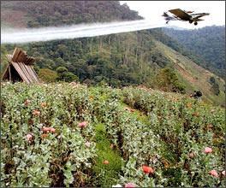
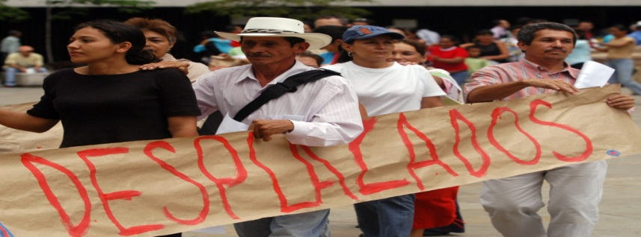
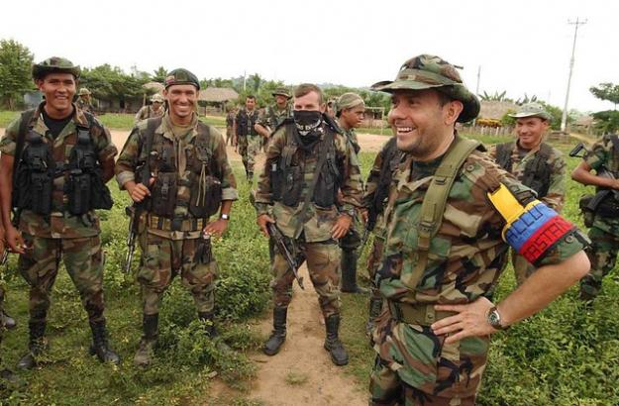
CONSIDERACIONES PARA PROPUESTA
I
N
N
O
V
A
C
I
Ó
N
P
A
R
A
L
A
E
X
C
E
L
E
N
C
I
A
PREOCUPACIONES DE COLOMBIA Y ECUADOR
Fumigaciones de cultivos de coca e ilegales.
Desplazados, refugiados y presos colombianos.
Presencia de grupos armados ilegales colombianos en territorio ecuatoriano.

Slide 68
CONSIDERACIONES PARA PROPUESTA
I
N
N
O
V
A
C
I
Ó
N
P
A
R
A
L
A
E
X
C
E
L
E
N
C
I
A
CAPACIDADES Y ACCIONES DE ECUADOR Y COLOMBIA
Capacidad militar en la frontera
Cooperación policial y judicial para la captura de miembros de las FARC
Persecuciones en caliente
Operaciones coordinadas
Control migratorio
Lucha contra el narcotráfico cuando este se mezcla con grupos armados ilegales

Slide 69
PROPUESTA
I
N
N
O
V
A
C
I
Ó
N
P
A
R
A
L
A
E
X
C
E
L
E
N
C
I
A
ESTRUCTURA
DE MECANISMO
DE COOPERACION
INTEGRAL
COLOMBIA-ECUADOR
(MECICE)
Generar un escenario de confianza permanente entre Colombia y Ecuador, que permita a través de la cooperación superar las percepciones de adversidad e hipótesis de conflicto entre los dos Estados y estrechar los lazos históricos de relaciones mutuas.
OBJETIVOS
COMPOSICIÓN.
Secretaría Permanente
Grupos de Coordinación de ambos países
Observadores Internacionales.
Desarrollar una Agenda de Trabajo que coordine las acciones políticas bilaterales tendientes a enfrentar situaciones de interés y problemática común .
MISIÓN
Social
Seguridad y Defensa
Judicial
Académico
ÁMBITOS DE ALCANCE

Slide 70
PROPUESTA
I
N
N
O
V
A
C
I
Ó
N
P
A
R
A
L
A
E
X
C
E
L
E
N
C
I
A
MISIÓN
SOCIAL
MECICE
JUDICIAL
SEGURIDAD Y DEFENSA
AMBITOS DE ALCANCE
ACADÉMICO
COMPOSICIÓN
OBJETIVOS

Slide 71
PROPUESTA
I
N
N
O
V
A
C
I
Ó
N
P
A
R
A
L
A
E
X
C
E
L
E
N
C
I
A
ÁMBITO | ACCIONES | RESPONSABLES
SOCIAL | La cooperación social tendrá énfasis en el desarrollo integral de las zonas de frontera compartidas. Se dará continuidad a los avances de la Comisión de Vecindad de Integración Colombo Ecuatoriana (CVICE) y a los proyectos de la Zona de Integración Fronteriza ( ZIF). Se promoverá la cooperación internacional, tanto en lo económico como en lo técnico. | Ministerios de Relaciones Exteriores – Unidades relacionadas. Gobiernos Seccionales: Gobernadores y Alcaldes de frontera. Secretaria Técnica del Plan Ecuador. Agencia Presidencial para la Acción Social de Colombia.
SEGURIDAD Y DEFENSA | La cooperación radica en el intercambio de información sistemática en todos los aspectos transfronterizos, en la notificación previa de actividades militares, maniobras, despliegue y movimientos de tropas. Se dará cumplimiento a lo establecido en la Cartilla de Seguridad para Unidades Militares y de Policía Fronterizas de Ecuador y Colombia. | Ministerios de Defensa Jefe del Comando Conjunto de FFAA Ecuador y Comandante General de las FFMM de Colombia.

Slide 72
PROPUESTA
I
N
N
O
V
A
C
I
Ó
N
P
A
R
A
L
A
E
X
C
E
L
E
N
C
I
A
ÁMBITO | ACCIONES | RESPONSABLES
ACADÉMICO | Los estudios y análisis relacionados con la dinámica binacional, que ofrecen las entidades académicas públicas y privadas, contribuyen en la comprensión de los factores divergentes y convergentes de la relación bilateral, elemento esencial para la toma de decisiones políticas democráticas | Entidades académicas de reconocida trayectoria a nivel nacional e internacional, que serán nombradas.
JUDICIAL | La cooperación estará dirigida al establecimiento de medidas mutuas, cumpliendo con las normas legales internas y convenios bilaterales e internacionales, a fin de garantizar la eficacia y agilidad de los procedimientos judiciales y el fortalecimiento de los sistemas de investigación judicial, en la lucha contra la delincuencia organizada, el tráfico de drogas y delitos conexos. | Colombia: Ministerio de Justicia y del Derecho, y Fiscalía General de la Nación. Ecuador: Ministerio de Justicia y Fiscalía de la República.

Slide 73
PROPUESTA
I
N
N
O
V
A
C
I
Ó
N
P
A
R
A
L
A
E
X
C
E
L
E
N
C
I
A
GRACIAS POR SU ATENCIÓN

